Slide 1

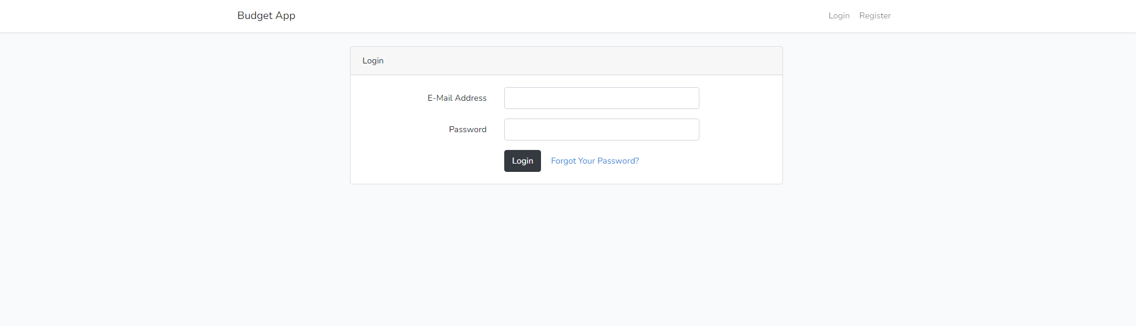
Budget App(Pénzmozgást követő alkalmazás)

Slide 2
Témaválasztás okai és információk a programról:
Praktikus alkalmazás a mindennapi pénzügyi problémák kezelésére
Érdeklődés a pénzügyi és üzleti témák iránt
Helyes pénzkezelés bemutatása az átlagos felhasználóknak
Az alkalmazásunk nemzetközi felhasználásra készült, ezért angol nyelven íródott
A programunk nyílt forráskódú és MVC-programtervezési mintát használ

Slide 3
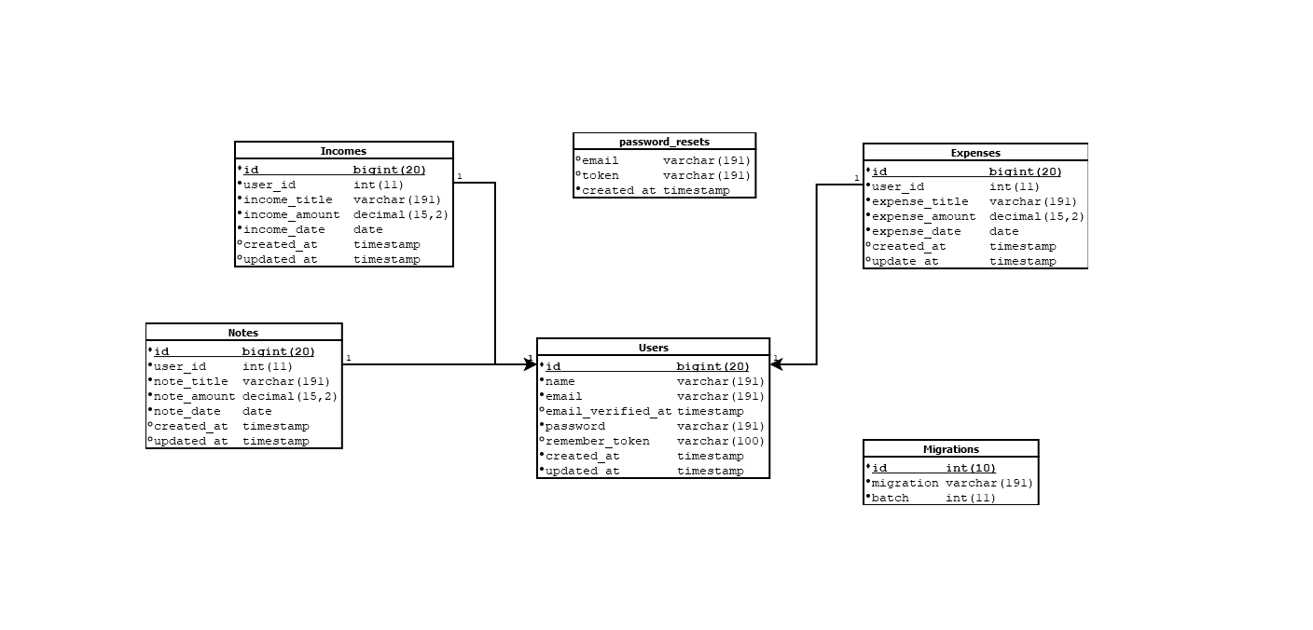
Adatbázis:

Slide 4




Felhasznált technológiák:
Frontend
Backend
Adatbázis

Slide 5
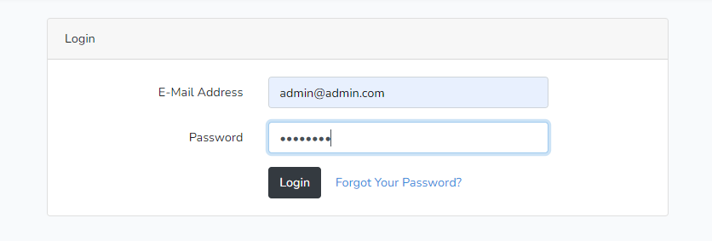
Reszponzív web alkalmazás (bejelentkezés)
Bejelentkezésnél a legelején, amíg nem hoztunk létre új felhasználót,addig csak az admin felhasználóval lehet belépni
A fiókok le vannak védve jelszóval, így egy felhasználó csak a saját fiókjában tud adatokat felvenni, természetesen csak sikeres bejelentkezés után

Slide 6
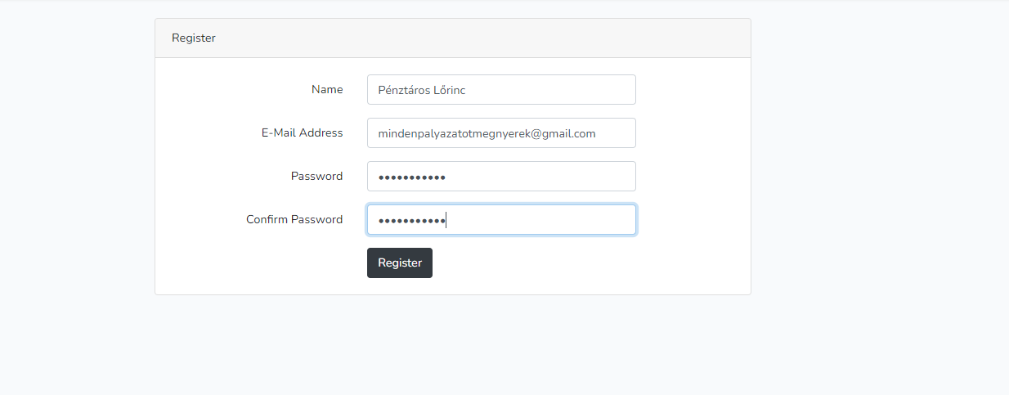
Reszponzív web alkalmazás (regisztráció)
Ha új fiókot szeretnénk létrehozni, akkor a regisztrációhoz kell navigálni, amint a helyes adatokat beírtuk, úgy a Register gomb át is irányít minket az újonnan regisztrált fiókunk irányítópultjára

Slide 7
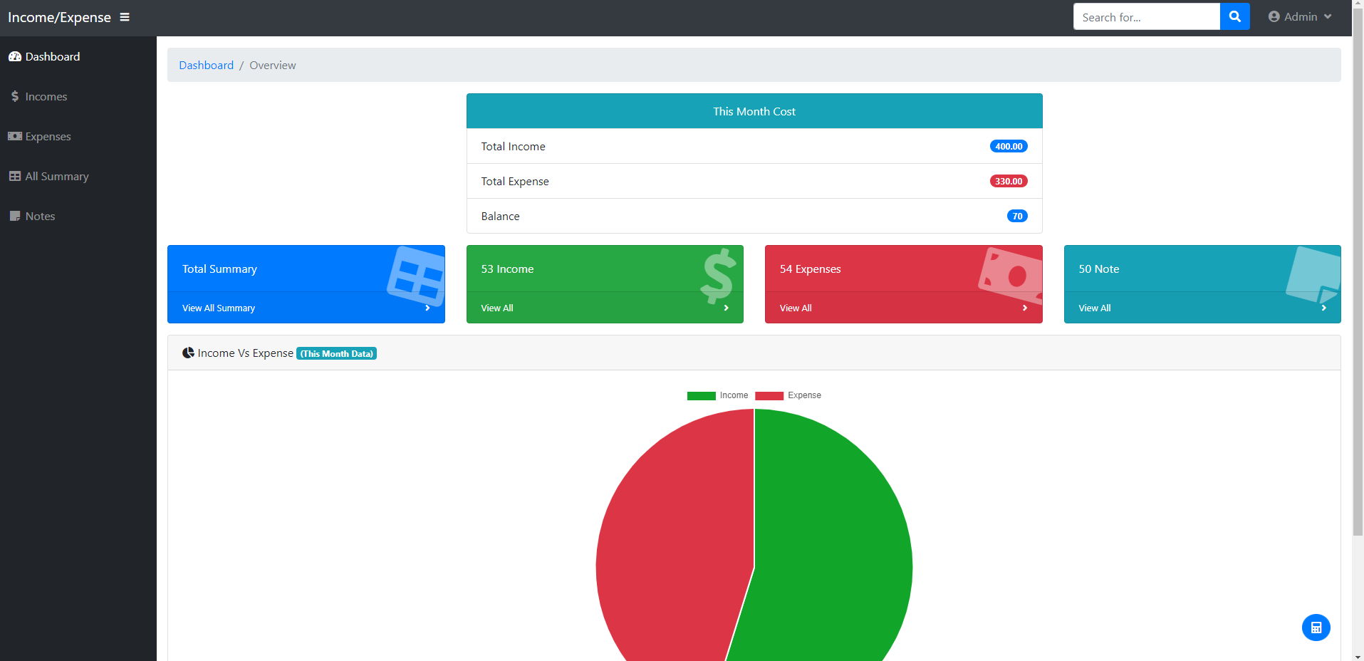
Reszponzív web alkalmazás (irányítópult)
Itt láthatjuk az e havi
összesített költségeket, kiadásokat és az egyenleget
Fent a jobb sarokban látjuk, ki van bejelentkezve, és itt is tudunk kijelentkezni

Slide 8
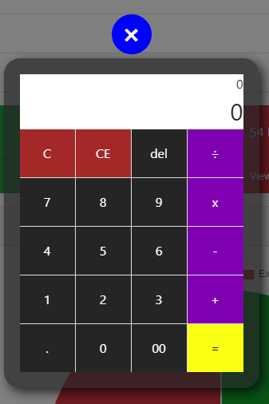
Reszponzív web alkalmazás (számológép)
A számológép csak a 4 alapműveletet tudja elvégezni
Tud racionális számokkal számolni
Negatív számokat nem tud kezelni a számológép, azt csak a program tudja

Slide 9
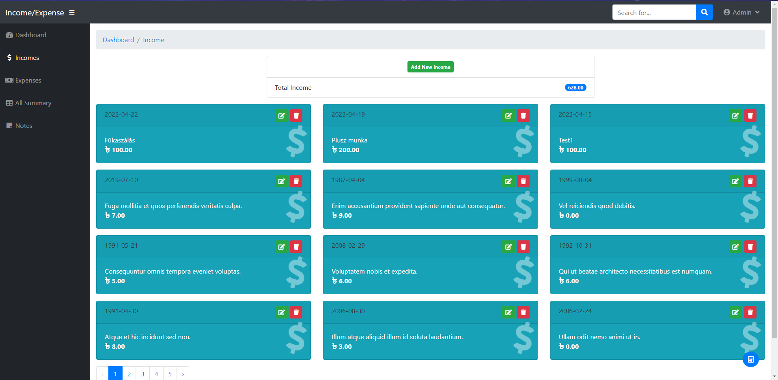
Reszponzív web alkalmazás (bevételek)
Itt láthatjuk a bevételeinket dátum szerint csoportosítva, a legutóbbi bevétel jelenik meg elsőnek
Itt tudunk hozzáadni, módosítani és törölni bevételeket

Slide 10
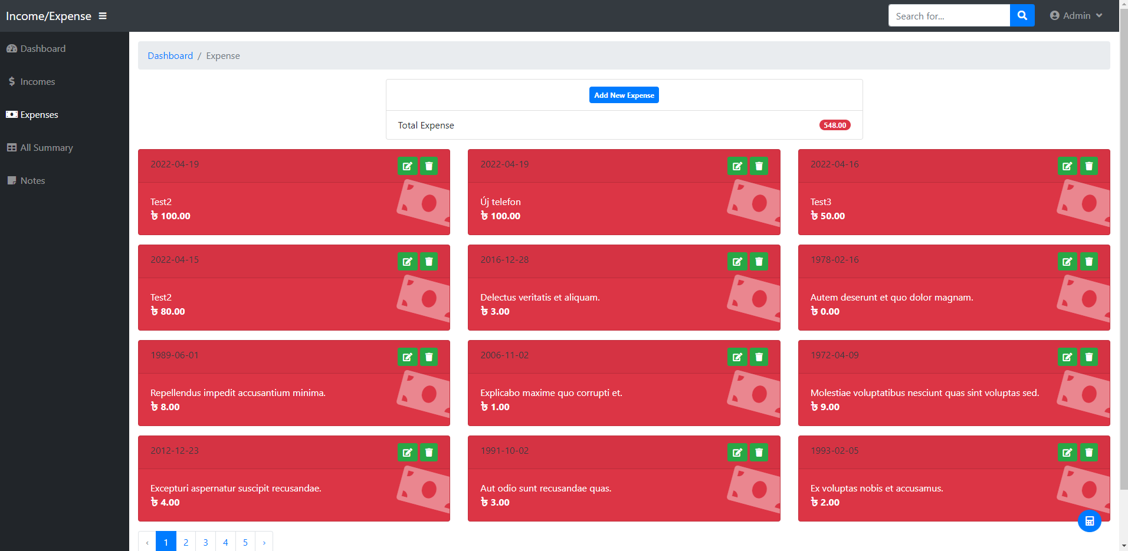
Reszponzív web alkalmazás (kiadások)
Itt láthatjuk a kiadásainkat dátum szerint csoportosítva, a legutóbbi kiadás jelenik meg elsőnek
Itt tudunk hozzáadni, módosítani és törölni kiadásokat

Slide 11
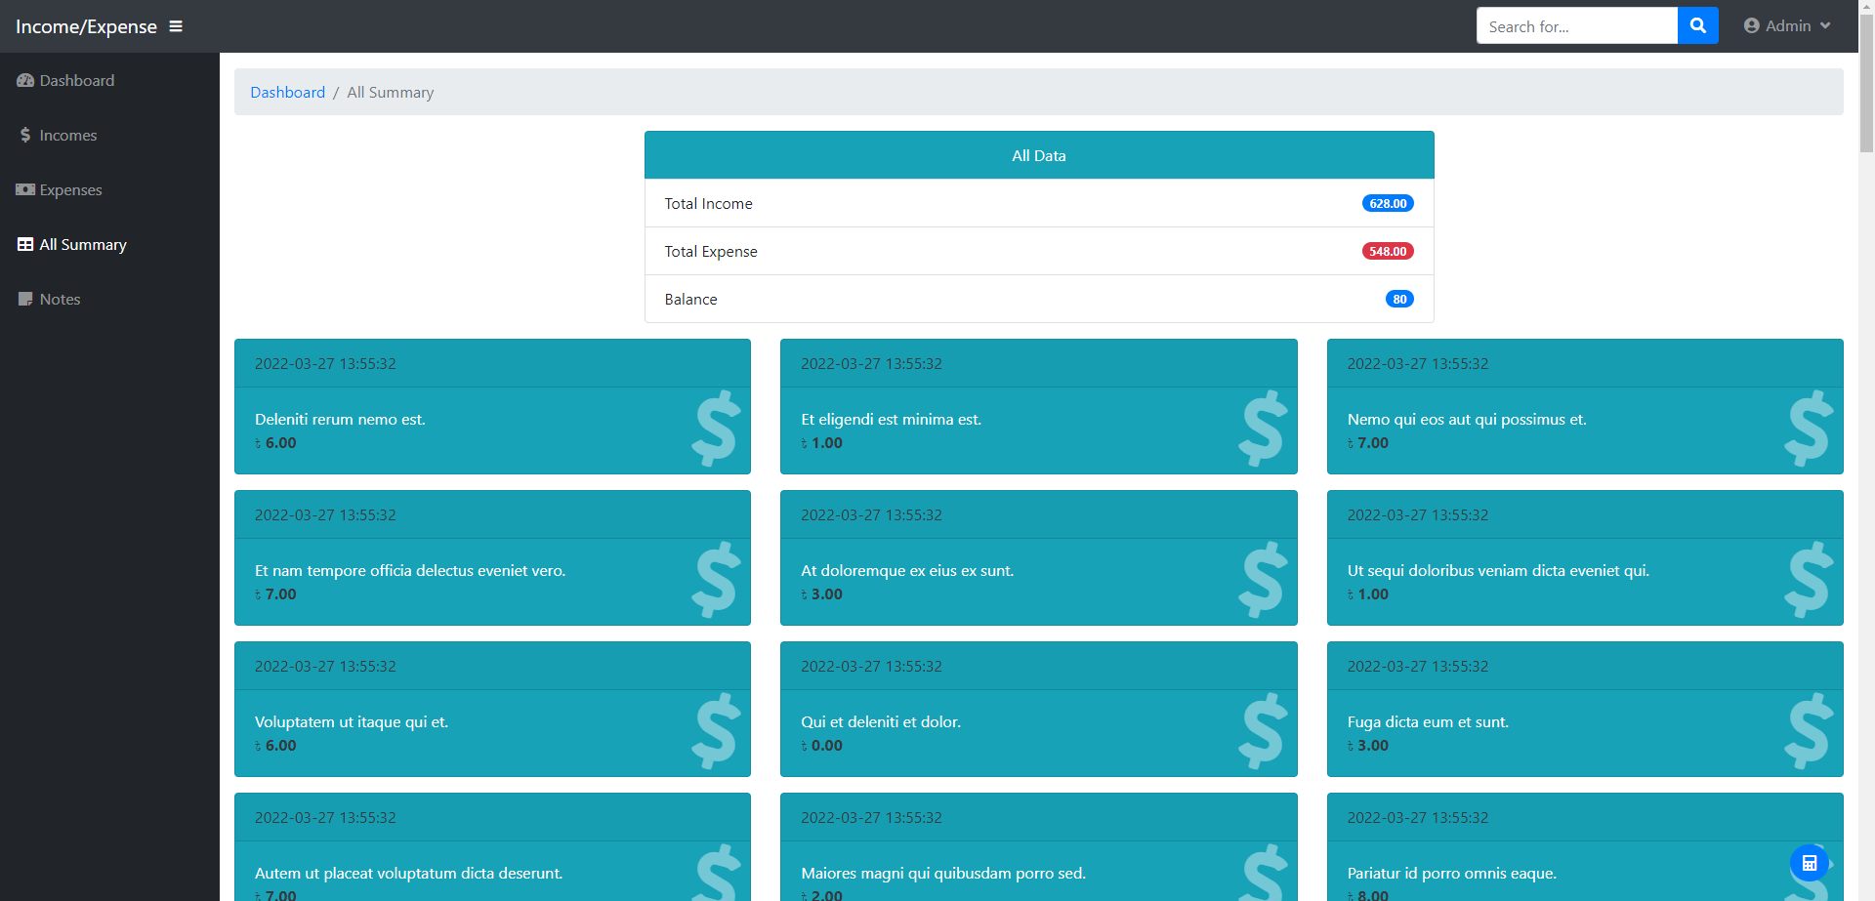
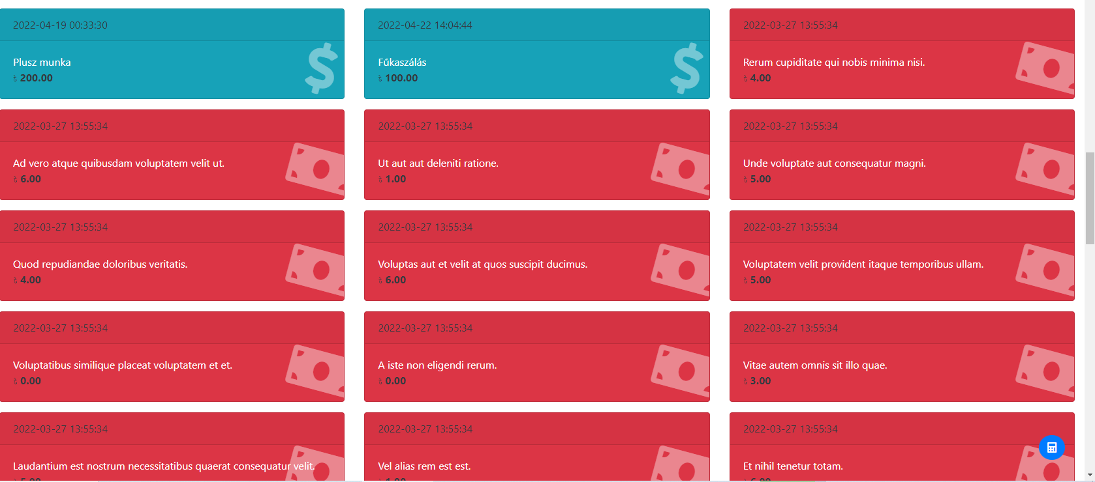
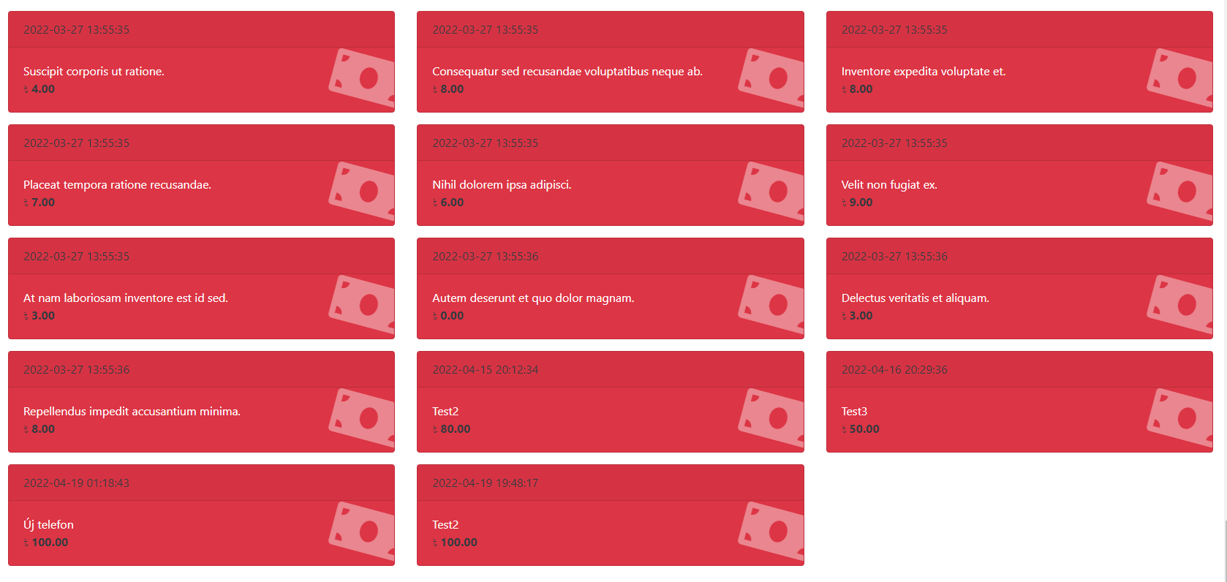
Reszponzív web alkalmazás (mindent összefoglaló nézet)

Slide 12
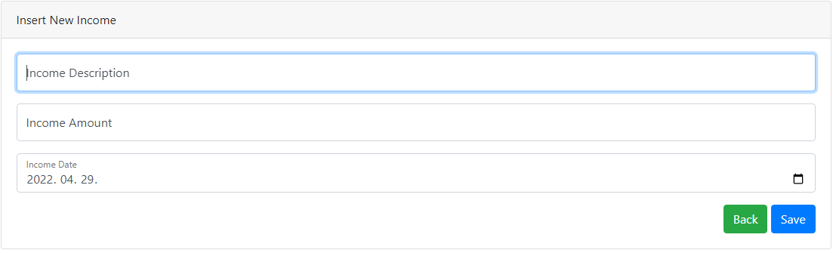
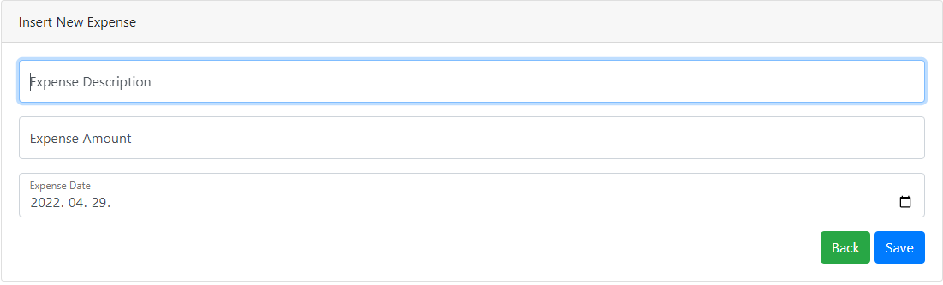
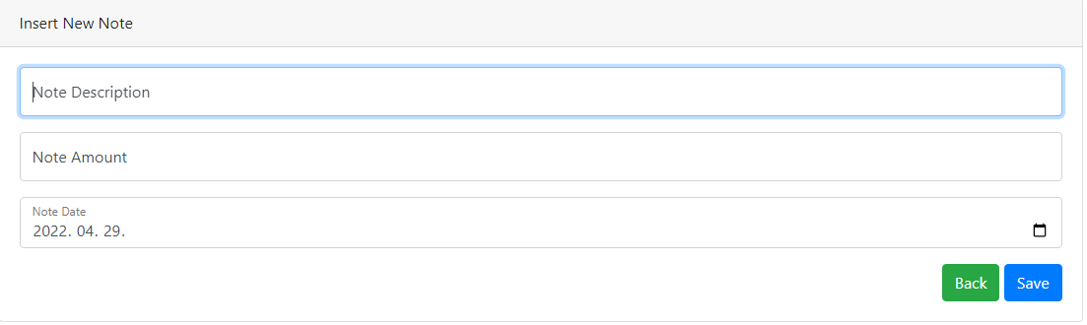
Az összefoglaló nézetben láthatjuk az eddigi összes felvett bevételt és kiadást
Új bevételt, kiadást vagy jegyzetet felvenni az alábbi három űrlapon tudunk

Slide 13
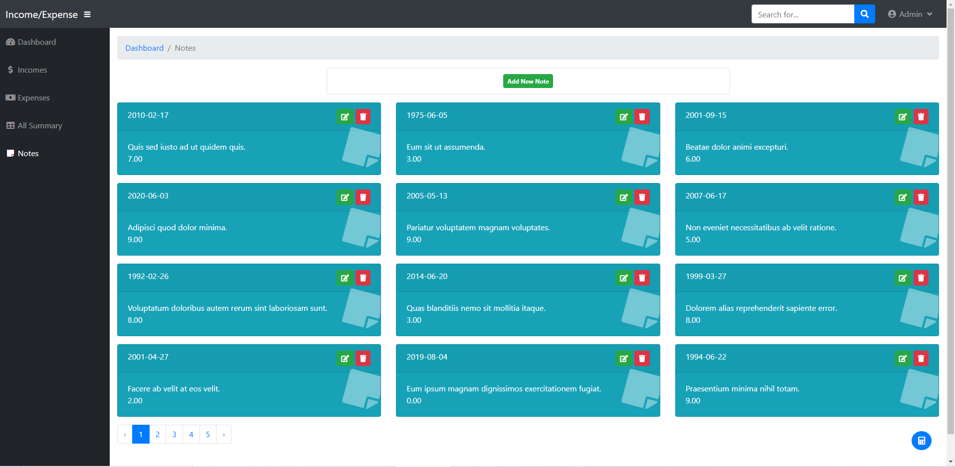
Reszponzív web alkalmazás (jegyzetek)
Itt láthatjuk a jegyzeteinket dátum szerint csoportosítva, a legutóbbi jegyzet jelenik meg elsőnek
Itt tudunk hozzáadni, módosítani és törölni jegyzeteket

Slide 14
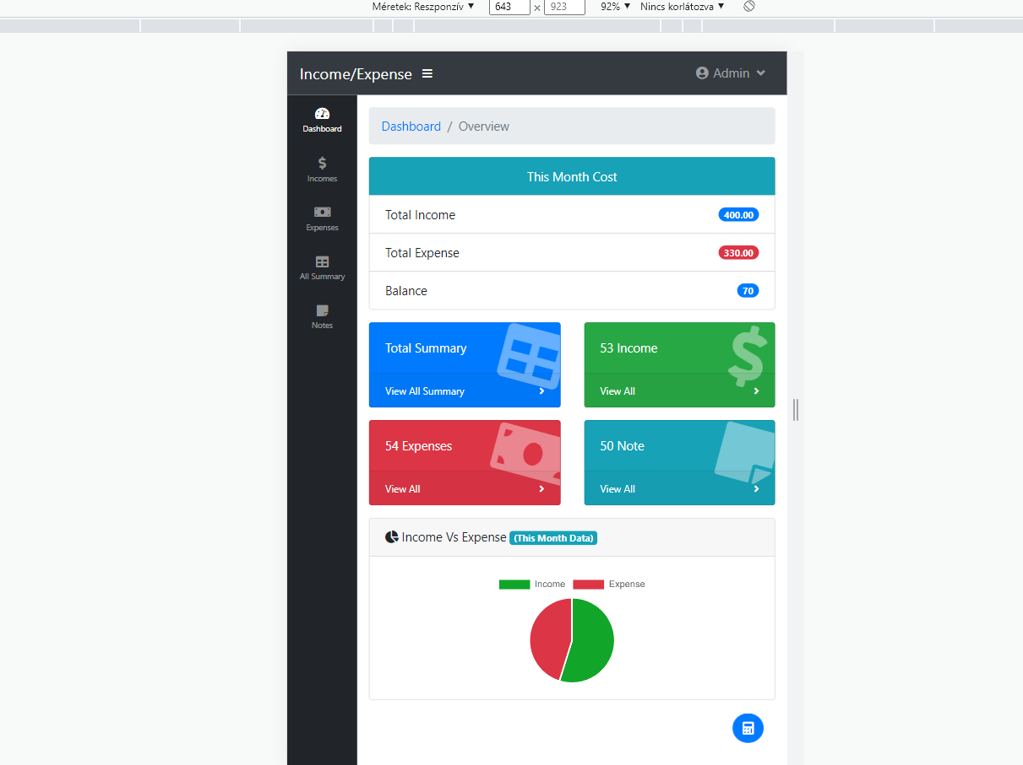
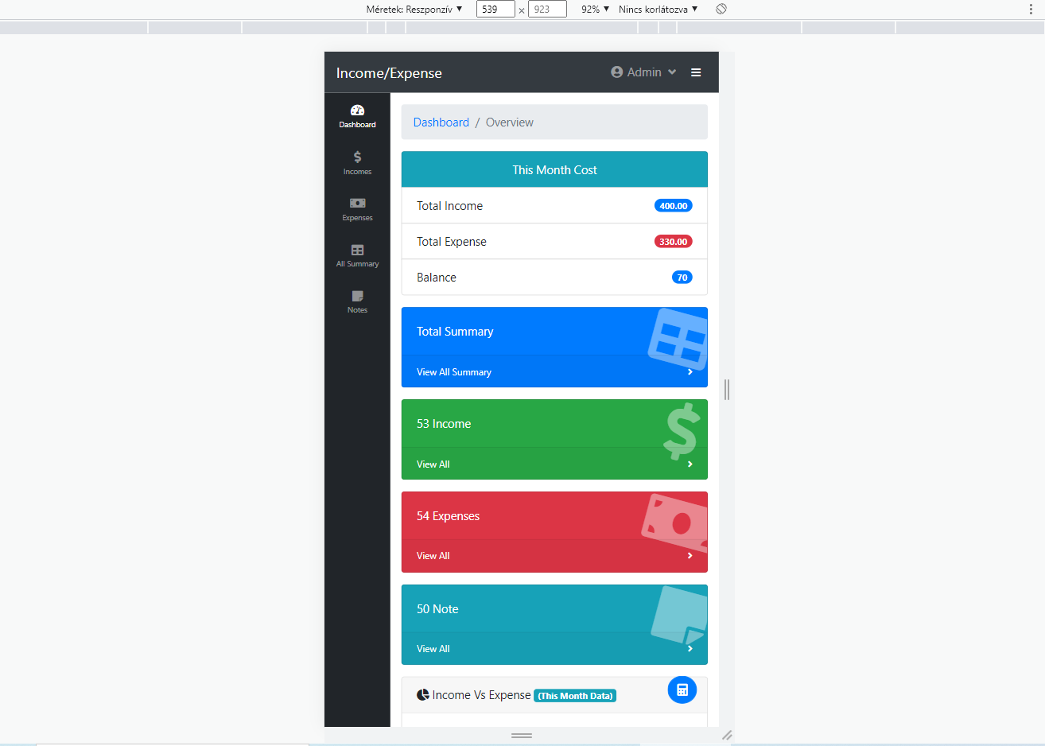
Reszponzivítás a gyakorlatban
A reszponzív design a legkényelmesebb és legteljesebb felhasználói élményt biztosítja a látogatóknak, bármilyen eszközön böngészik weboldaladon

Slide 15
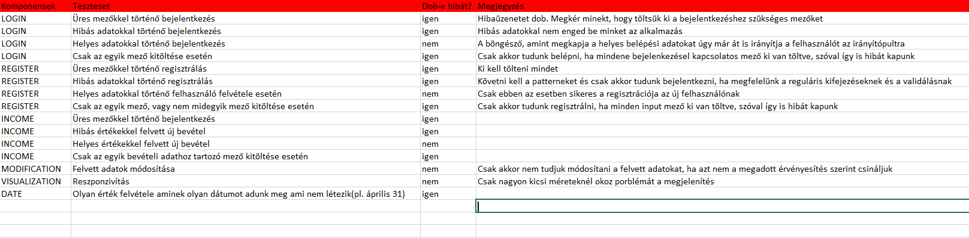
Tesztelés

Slide 16
Útvonalak, és leírás néhány végpontról
Végpontok | Metódus | Leírás
/incomes | get | Megjeleníti a bevételeket
/incomes/create | get | Bevételt lehet vele létrehozni
/incomes/store | post | Eltárolja a megadott értékeket
/incomes/edit/{id} | get | Azonosító alapján módosítja a megadott értéket
/incomes/update | post | Frissíti a módosított értékeket
/incomes/delete/{id} | get | Azonosító alapján törli a megadott értéket
/index | get | Megjeleníti az irányítópult adatait

Slide 17
Asztali alkalmazás célja és ismertetése:
Az asztali alkalmazás a webes alkalmazásunknak a leegyszerűsített verziója
Felhasználók eltárolására, módosítására, hozzáadására és törlésére van lehetőség
Asztali felületen megjeleníti a felhasználók adatait
A felület felhasználóbarát
Leegyszerűsített kinézet, kevesebb funkció

Slide 18
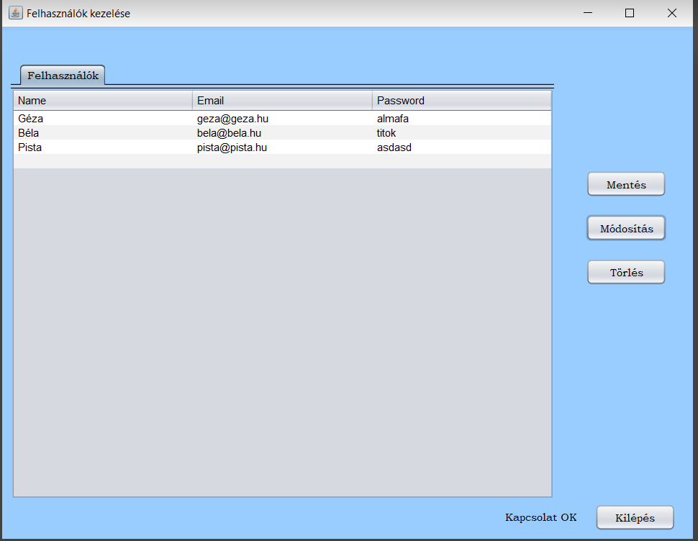
Asztali alkalmazás (kapcsolódás az adatbázishoz)

Slide 19
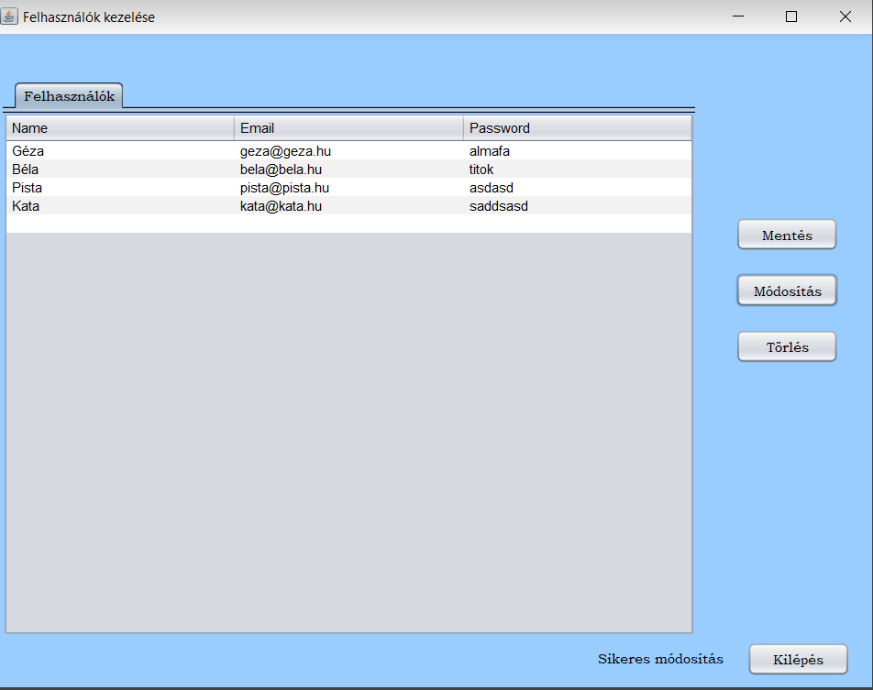
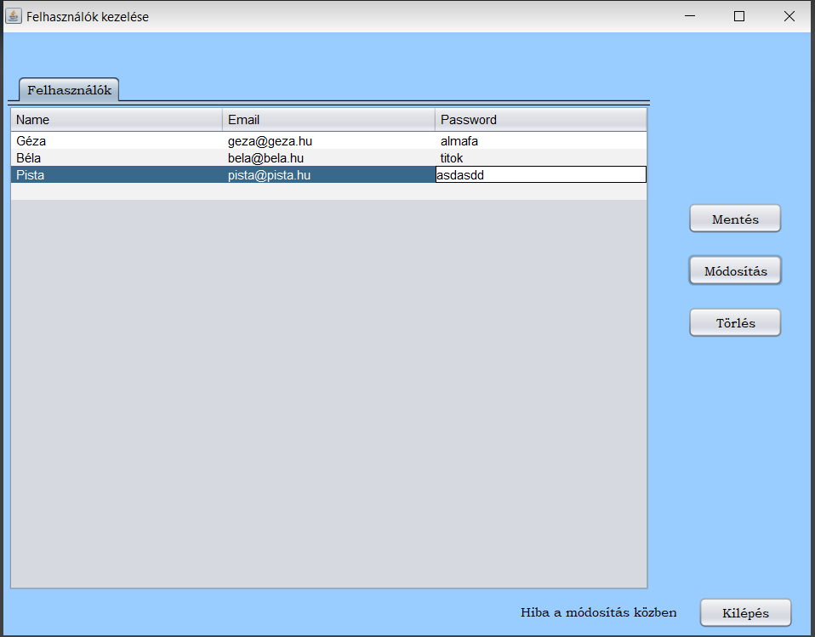
Asztali alkalmazás (módosítás)

Slide 20
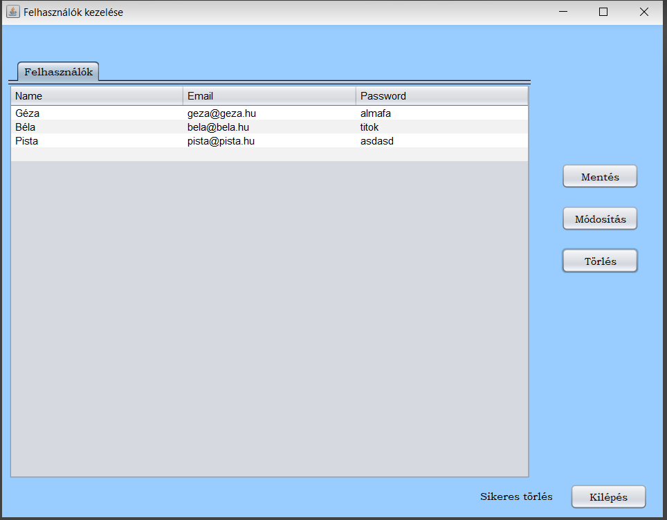
Asztali alkalmazás (törlés)

Slide 21
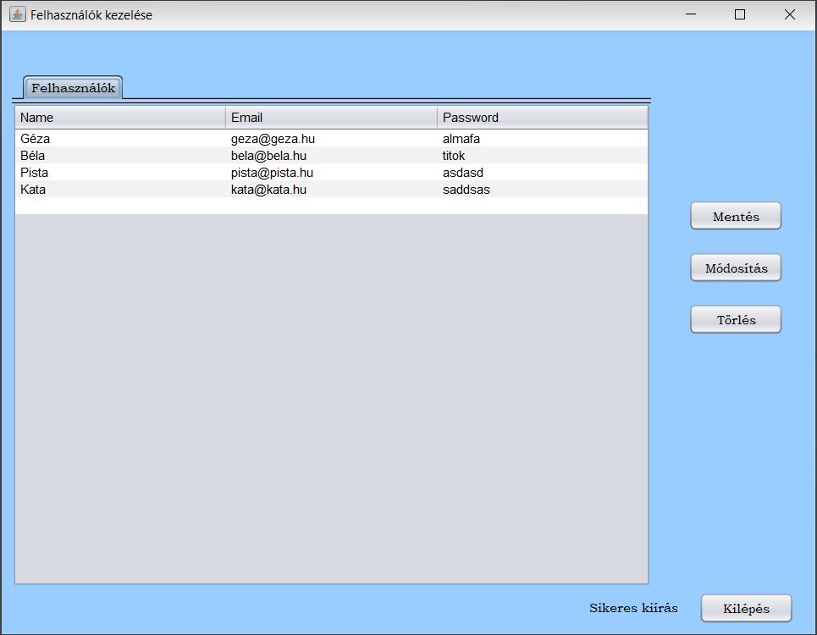
Asztali alkalmazás (adatbázisba mentés/kiírás)

Slide 22
Továbbfejlesztési lehetőségek
Keresési gomb működőképessé tétele, amivel rákereshetünk egy bizonyos adatra
Külön hibaüzenet megjelenítése a bejelentkező felületen a jelszó mezőben
Elfelejtette jelszavát gomb fejlesztése úgy, hogy valóban küldjön egy linket az adott e-mail címre, amire rákattintva megváltoztathatja a jelszavát a felhasználó
A teljes webes alkalmazás átalakítása asztali alkalmazássá (most csak egy része van lekódolva)
A telefonos használat lehetővé tétele
Számológép átalakítása úgy, hogy tudjon negatív számokkal is számolni
Megcsinálni rendesen az új adatfelvételnél az időzónákat, hogy a magyarországi pontos idővel rögzítse az új adatot

Slide 23

Köszönjük a figyelmet!

